Slide 1
Yritysidean esityspohja (laita tiimin/idean nimi tähän)
(älä muuta diojen järjestystä, mutta muokkaa vapaasti niiden ulkonäköä)

Slide 2
Ongelma
Kuvaile tässä markkinoilla tai maailmassa yleisesti oleva ongelma, jonka tuotteenne tai palvelunne ratkaisee.
Se voi olla myös tarve tai haaste minkä kohdeasiakkaanne kohtaavat.
Kenellä ongelma on ja kuinka iso ongelma on kyseessä?
Älä kuvaile tuotettanne vielä tässä vaiheessa.

Slide 3
Ratkaisu
Kuvaile tällä sivulla miten tuotteenne/palvelunne, johon yritysidea perustuu, ratkaisee edellisellä sivulla kuvatun ongelman tai tarpeen.
Kuvaile tuotteen/palvelun toiminta mahdollisimman konkreettisesti.
Mikä tuotteessa/palvelussa on uutta tai innovatiivista?
Jos mahdollista, yhdistä tarjoamasi ratkaisu isoon kuvaan: miten tuote/palvelu parantaa maailmaa ratkaisemalla ongelman?

Slide 4
Markkinapotentiaali
Kuvaile tässä markkina, johon tarjoamallanne tuotteella/palvelulla on potentiaalia
Arvioi sekä kokonaismarkkinan koko sekä markkinaosuus mihin tähtäätte. Miten perustelet arviot?
Kuinka paljon potentiaalisia asiakkaita teillä on suunnittelemallanne toimialueella?

Slide 5
Liiketoimintamalli
Mikä on ansaintamalli eli mistä tulot muodostuvat?
Mihin hintaan aiotte myydä tuotettanne/palveluanne? Perustele.
Miten järjestätte tuotteenne/palvelunne tuotannon?
Miten hankitte asiakkaita ja missä tuotteen/palvelun ostaminen tapahtuu?

Slide 6
Kilpailijat
Ketkä ovat kilpailijoitanne ja miten toimintamallinne / tuotteenne eroaa näistä?
Mikä tekee teidän ratkaisusta / tuotteesta / ideasta kilpailijoita paremman?
Mitkä ovat heikkoutenne verrattuna olemassaoleviin ratkaisuihin?

Slide 7
Tiimi
Kerro tässä keitä tiimiinne kuuluu sekä lyhyesti jokaisen tiimiläisen vastuualueet tiimissä
Mainitse myös tiimiläisten yritysideaan liittyvä ydinosaaminen ja kokemus
Laita kuva jokaisesta tiimiläisestä
Voit mainita myös tiimin ulkopuolisia tukiverkostoja, jos yritysidean kannalta oleellisia (esim mentorit, neuvonantajat)
Jos tiimistä puuttuu jotain ja haette tiettyä osaamista mukaan niin tarpeen voi myös ilmoittaa tässä

Slide 8
Suunnitelma
Kuvaile teidän nykytilanne sekä tulevaisuuden suunnitelmat
Mitä olette tehneet tähän mennessä ja missä tilanteessa olette nyt?
Mitä teette seuraavaksi idean edistämisen suhteen?
Mitkä ovat lyhyen tähtäimen (esim. 2-6kk) sekä pitkän tähtäimen tavoitteet (esim. 2-3 vuotta)? Aseta myös numeraalisesti mitattavia tavoitteita
Mitkä ovat suurimmat ideaan liittyvät epävarmuudet?
Huom! Jos haet Draft-jatkorahoitusta: kerro mitä olette tehneet ja saavuttaneet edellisen rahoituksen saamisen jälkeen. Tärkeä kohta!

Slide 9
Teidän tarpeenne
Kerro tässä mitä tarvitsette ideanne edistämiseksi ja potentiaalin toteuttamiseksi
Esimerkiksi tietty rahoitusmäärä, kontakti tai uusi osaaminen tiimiin
Kerro tässä myös mihin aiotte käyttää Draft-rahoituksen.

Slide 10
Loppuvaikutelma
Luo tällä slidellä kuuntelijalle positiivinen loppuvaikutelma
Lisää tähän idean/tiimin nimi sekä lyhyt iskulause, mihin idean ja toiminnan tavoite tiivistyy
Laita myös yhteystiedot

Slide 11
OHJEET:
Diaesitys näytetään tuomaristolle pitchin aikana ja siksi myös diaesityksen ulkonäköön tulee panostaa grafiikalla, kuvilla jne.
Älä täytä dioja liialla tekstillä. Käytä isoja yksinkertaisia kuvia sekä graafeja ja laita vain muutama avainsana tai avainluku per dia.
Harjoittele esitystä etukäteen kellon kanssa. Aikarajat ovat ehdottomat (1. rahoituskierros: 5 min. Jatkorahoituskierros: 5 min).
Mieti jo mitä kysymyksiä raadilla saattaa olla.

Slide 12
MUISTA MYÖS:
Tiimissä pitää olla vähintään 2 hlöä, joista vähintään yksi pitää olla UEF:n, Savonian tai Sakkyn opiskelija, alumni tai henkilökuntaa.
Idea ei saa tähdätä olemassa olevan yrityksen edistämiseksi, eli ei voi esimerkiksi suunnitella myyvänsä kehitettävän tuotteen eteenpäin erilliselle yritykselle.
1. hakukierroksella yritys saa olla jo perustettu, mutta sillä ei saa olla tehtynä liikevaihtoa.
Jatkorahoitusta hakiessa tehty liikevaihto on jo suotavaa, muttei edellytys rahoituksen saamiselle.

Slide 13
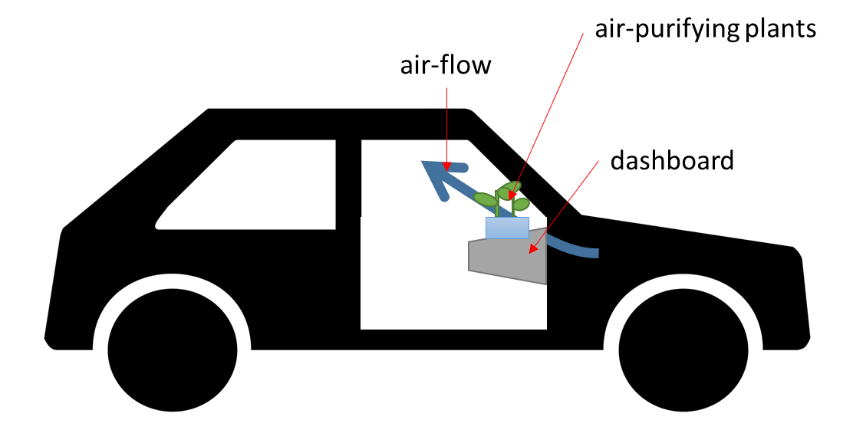
OHJEET: Hyvä ja huono dia
Grassboard is a wide and flat pot, which is installed on top of the dashboard inside a car. Durable air-purifying plants species are growing in the pot. These plants capture the impurities. Plants get all of the light they need through the windshield. Driver needs to water the plants once every week. Small (sun powered) fans direct the air flow through the Grassboard.
Process:
1. Customer orders the Grassboard online,
2. installs it,
3. waters the growing medium, which includes the seeds and
4. waits for few weeks for the plants to starts growing,
5. water is added once a week.
Grassboard air-purifier
HUONO
HYVÄ

